Slide 1

1 第一章知识点归纳
逆序数
对角行列式
定义
目标行列式
n阶行列式的定义
三角行列式
转置行列式值不变
交换两行(列)
提取公因子
性质
拆项
行列式
化零的性质
按某一行(列)展开
上(下)三角法
降阶法
升阶法
计算
拆分法
递推法

Slide 2

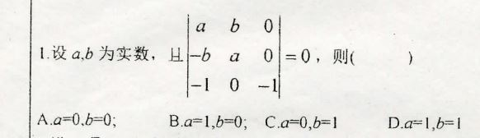
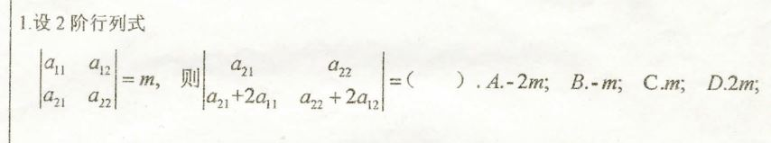
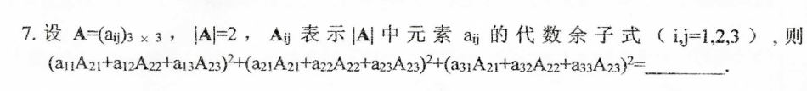
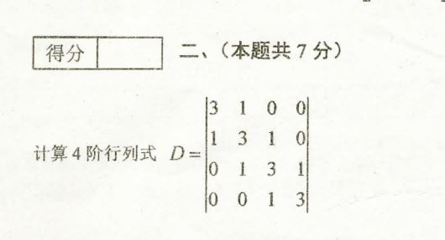

行列式的定义（逆序数）
行列式的计算
行列式的性质

Slide 3
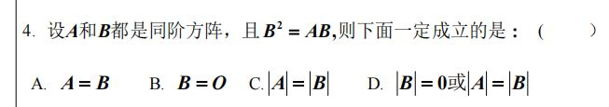
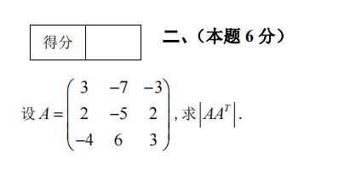
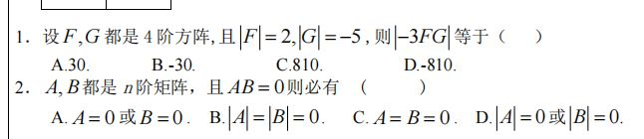
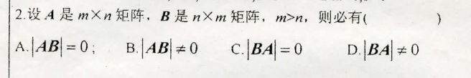
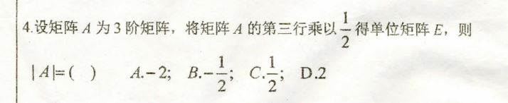
行列式的性质
B可逆

Slide 4
2 第二章知识点归纳
线性运算
矩阵的乘法
转置
行列式
伴随矩阵
矩阵的运算
初等变换
矩阵的逆
分块矩阵
定义
求逆
公式求逆
初等变换
求逆
分块对角矩阵
分块三角矩阵

Slide 5


Slide 6
矩阵乘法运算

Slide 7
2.1 混合运算注意
运算顺序的交换性
运算注意

Slide 8
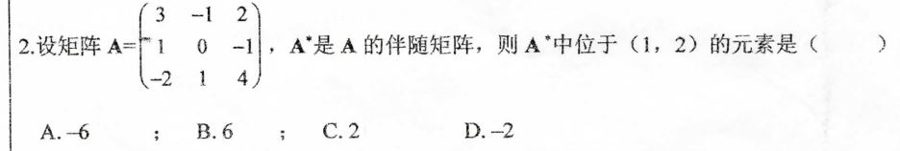
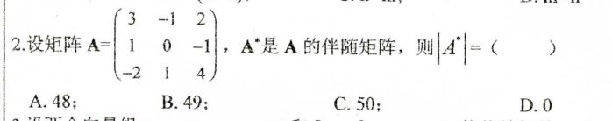

2.2 伴随矩阵

Slide 9
例5
解
Notes:
同步2.5，基础5

Slide 10
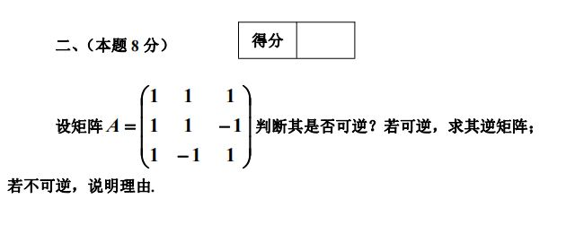
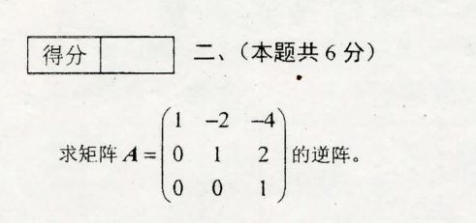
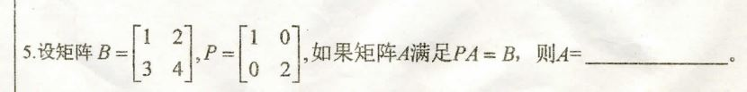
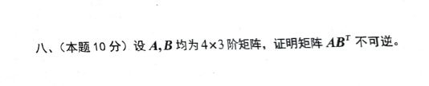


2.2 逆矩阵

Slide 11
3 第三章知识点归纳
初等变换
初等变换求秩
初等变换
求逆
行初等变换
求解方程组
矩阵的秩
定义
求秩
判断方程组有解情况
判断向量组相关性情况
计算方法

Slide 12
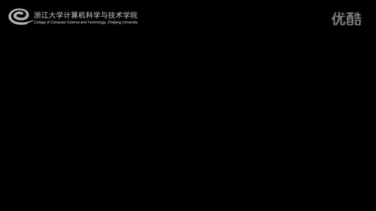

Slide 13
非齐次性线性方程组解的条件
定理3：非齐次线性方程组
有解的充要条件
当
时，有唯一解；
当
时，有无穷多解。
齐次性线性方程组解的条件
定理4：齐次线性方程组 有非零解的
充要条件是

Slide 14
定理4:
n 维向量组 线性相关
推论：
n 维向量组 线性无关

Slide 15
例2
A
解
Notes:
例2.18

Slide 16
二、矩阵秩的性质
例4
解
Notes:
例2.31

Slide 17
二、矩阵秩的性质

Slide 18
二、矩阵秩的性质
例3
解
Notes:
同步习题2.5，基础1(2)

Slide 19
矩阵秩的相关结论
例3
解
Notes:
例2.33

Slide 20
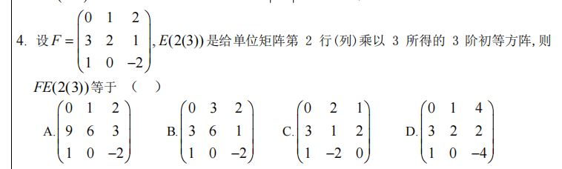
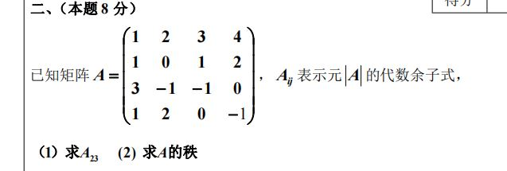


Slide 21
4 第四章知识点归纳
线性方程组
克莱姆法则
齐次线性方程组
非齐次线性方程组
线性方程组的向量表示
解的性质
基础解系
解的性质
有解的条件
齐次线性方程组与线性相关性
非齐次线性方程组与线性表示
解矩阵方程
同解
公共解
唯一解
无穷多解

Slide 22
线性表示
线性相关
线性无关

Slide 23
例2
证
Notes:
例3.6

Slide 24
例1
解
Notes:
同步习题4.1,基础1

Slide 25
三、向量组线性相关性的定义
例6
解
Notes:
例3.9

Slide 26
向量组线性相关性的性质
例1
解
Notes:
例3.12

Slide 27
齐次线性方程组的基础解系(2)
例2
解
定理7
Notes:
同步习题4.1,基础4

Slide 28
齐次线性方程组的基础解系(2)
例3
解
Notes:
同步习题4.1,基础4

Slide 29
齐次线性方程组的基础解系(2)
例5
解
Notes:
同步习题4.1,基础8

Slide 30
齐次线性方程组的基础解系(2)

Slide 31
非齐次线性方程组的解法(2)
例1
解
Notes:
例4.6

Slide 32
非齐次线性方程组的解法(2)

Slide 33
非齐次线性方程组的解法(2)

Slide 34
